Slide 1
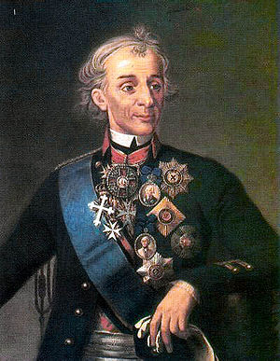
Александр Васильевич Суворов (1730-1800)

Slide 2
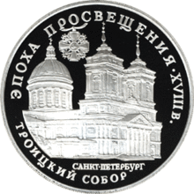
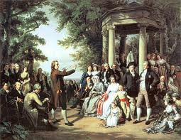

Slide 3
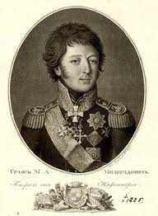
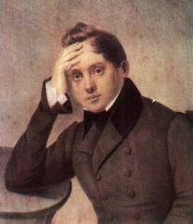

Slide 5
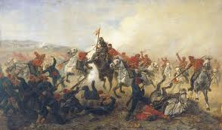
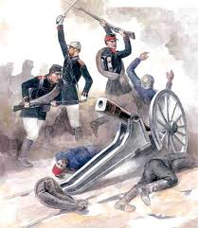

Slide 7
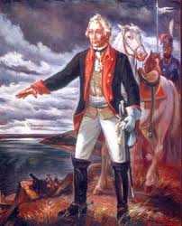
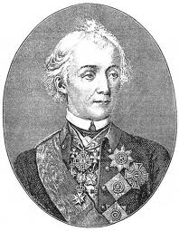

Slide 9
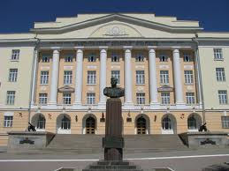
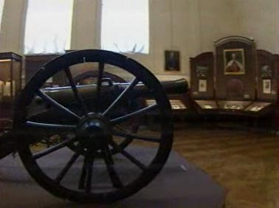

Slide 10
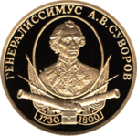
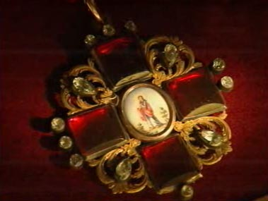

Slide 11
Подведём итоги.
Родился слабым и хилым, но сам добился уважения и чести.
Не проиграл ни одного сражения за свою военную карьеру.
Имеет очень много орденов, медалей и званий.
Великий генералиссимус всех времён и народов.
МЫ ГОРДИМСЯ ТАКИМИ ЛЮДЬМИ!

Slide 12
Проверим знания.
1. Как называлась эпоха когда жил Суворов.
2. Что лежало в основе интеллектуального движения той эпохи?
а) рационализм и свободомыслие.
б) уменьшение влияния церкви на социальную жизнь.
3. Какие два вида орденов были самыми значимыми в военной карьере Суворова?

